Slide 1
Глава 8. Кожа
§41. Значение кожи и ее строение

Slide 2
Значение кожи
Кожа – это покров нашего тела. Она прочная, эластичная и защищает внутренние органы от механических повреждений, а также от потери воды. Всю поверхность кожи пронизывают нервные окончания. Благодаря этим рецепторам кожи мы чувствуем боль, изменения температуры, прикосновения. Кожа предохраняет организм от перегревания и охлаждения.

Slide 3
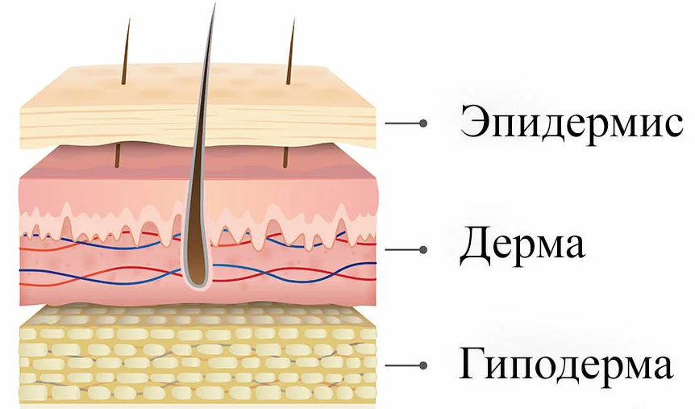
Строение кожи
Различают два основных слоя кожи: наружный - эпидермис, внутренний – дерму и подкожную жировую клетчатку – гиподерму.

Slide 4
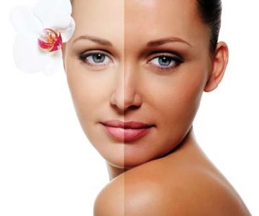
Строение кожи
Эпидермис – наружный слой кожи, образован эпителиальной тканью. Поверхность наружного слоя состоит из мертвых клеток. Они защищают кожу от действия твердых частиц, газов, жидкостей. В живых клетках наружного слоя кожи содержится пигмент – красящее вещество. Оно определяет цвет кожи и защищает организм от лучей солнца. При увеличении количества этого вещества образуется загар.

Slide 5
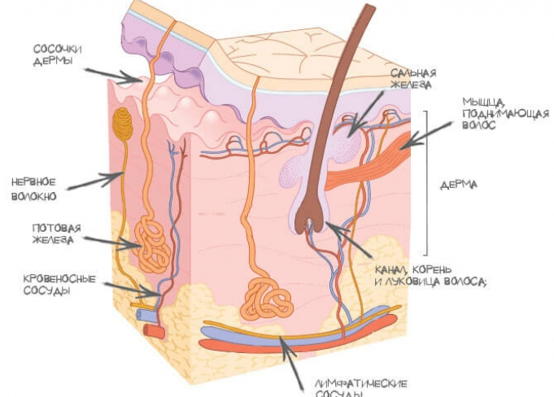
Строение кожи
Дерма – второй слой кожи, образован соединительной тканью. Здесь находятся сальные и потовые железы, корни волос.
Потовые железы выделяют пот. При испарении пота тело охлаждается. Это спасает организм от перегревания.
В сальных железах образуется кожное сало. Оно смазывает волосы и поверхность кожи, придает им мягкость и эластичность.
Волосы и ногти – роговые образования кожи. К корням подходят кровеносные сосуды, нервные окончания и мышечные волокна. Ногти защищают от повреждений кончики пальцев.

Slide 6
Строение кожи
Гиподерма – подкожная жировая клетчатка, самый глубокий слой, связывающий кожу с костями и мышцами. Он предохраняет внутренние органы от ушибов, резких толчков. Жировая клетчатка защищает организм от переохлаждения. В ней откладываются запасные питательные вещества – жиры.
Различают жирную, нормальную и сухую кожу.

